Slide 1

Idea of building memory card game.
By Nguyen Khoi.

Slide 2
Chọn một chủ đề.

Slide 3
Thể loại game đơn giản, dễ chơi, dễ nắm bắt quy luật, chủ yếu nhắm đến đối tượng là trẻ nhỏ và vị thành niên từ 16 tuổi trở xuống nên chủ đề nên sử dụng những hình ảnh có màu sắc nổi bật, dễ nhận biết và nắm bắt, đồng thời tăng thêm sự thích thú cho đối tượng khách hàng đang nhắm đến.
Ở đây tôi chọn chủ đề là ‘Những thiên hà trùng lặp’ vừa phù hợp với mục tiêu ban đầu cũng đồng thời giúp các bé có thể ghi nhớ được các hành tinh nhằm bổ trợ các bé về môn địa lý-thiên văn.

Slide 4
II. Xây dựng quy tắc trò chơi

Slide 5
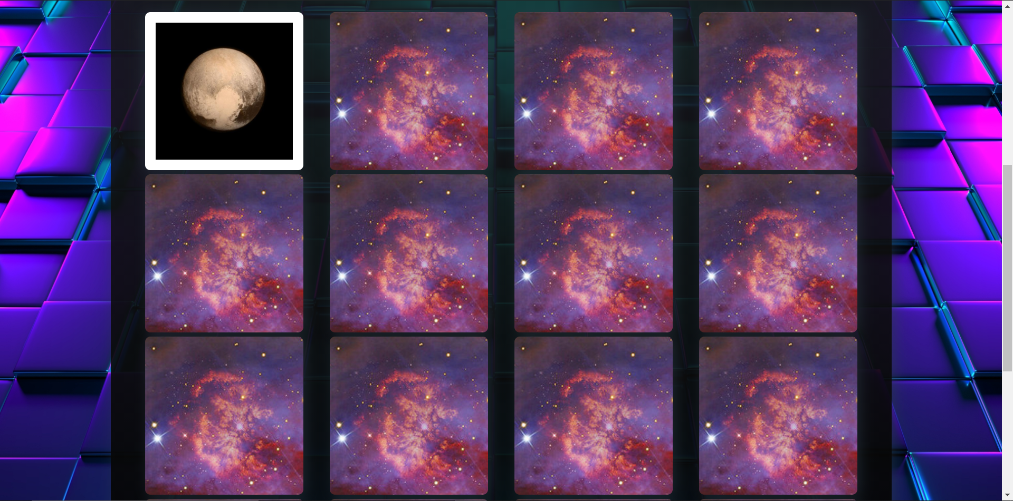
BƯỚC 1: Người chơi sẽ bắt đầu đếm giờ bằng việc click vào một thẻ bất kỳ trên màn hình máy tính.

Slide 6
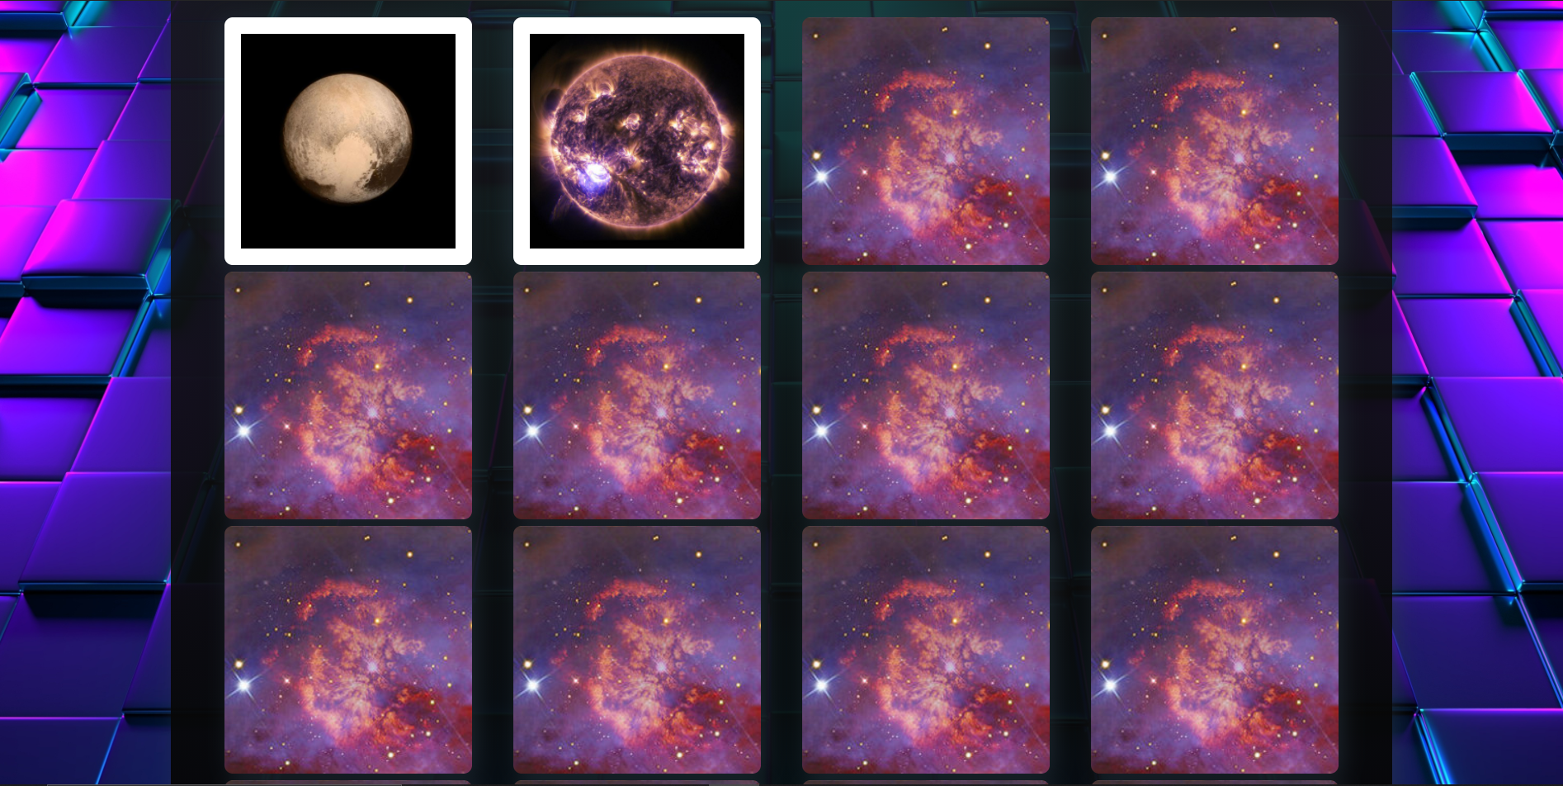
BƯỚC 2: Tiếp theo người chơi sẽ tiến hành chọn mở thẻ thứ 2:

Slide 7
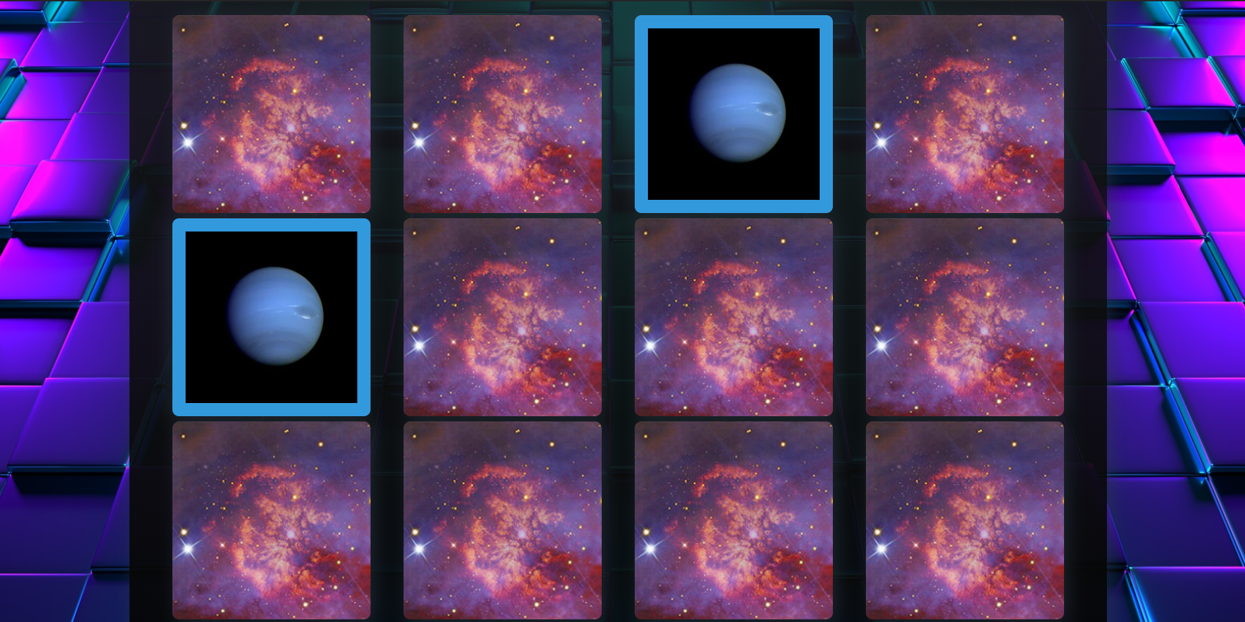
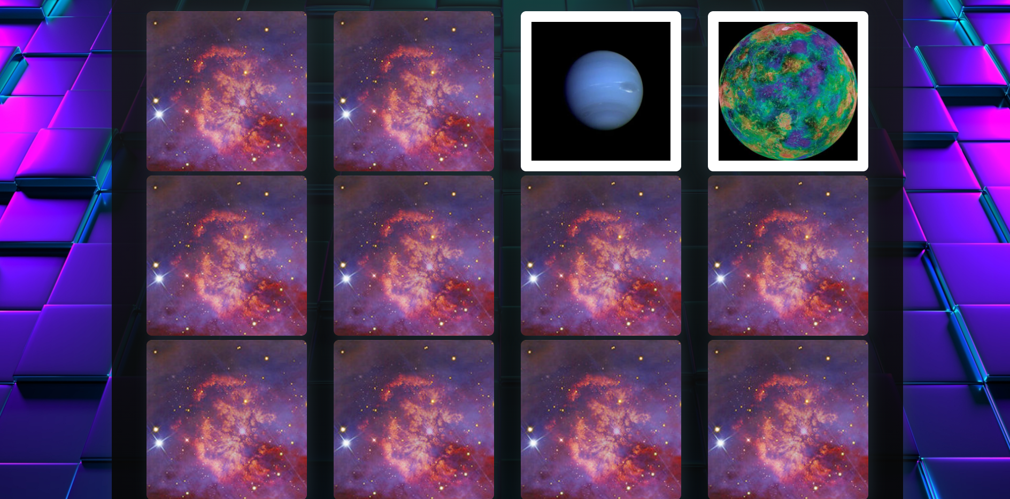
-Tại bước 2 sẽ xảy ra 2 trường hợp: +Nếu hình ảnh giống nhau sẽ tính điểm và mở khóa cặp thẻ +Nếu hình ảnh không giống nhau sẽ úp ngược thẻ về trạng thái ban đầu.
Hợp lệ:
Không hợp lệ:

Slide 8
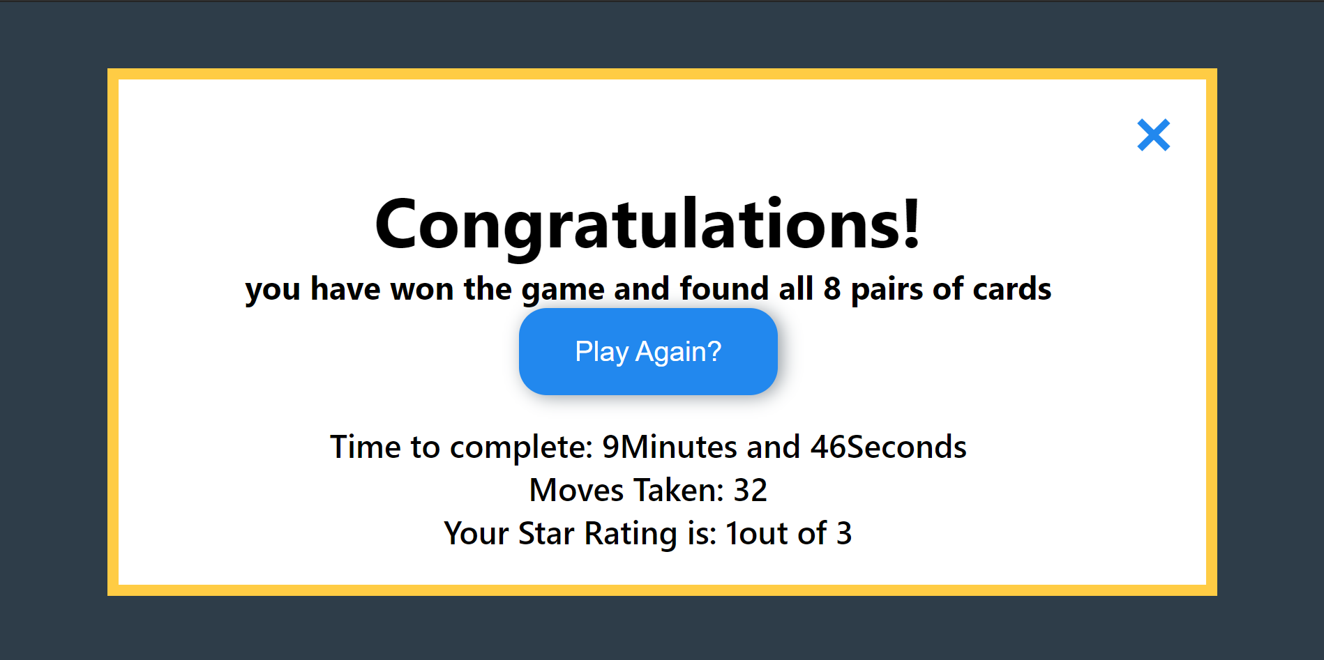
Người chơi tiếp tục tới khi nào mở khóa hết các cặp thẻ sẽ dành được chiến thắng và được tính điểm, thời gian thực hiện.

